Slide 1
التعبير الكتابي مقطع وصفي

Slide 2
الهدف من الدرس : أن يصف التلميذ منظر طبيعي بجملٍ مناسبة
Notes:
عزيزي التلميذ : هل زرت حديقة أو بستاناً ؟ ماأكثر شيء أعجبك في ذلك المكان ؟
اليوم سنتعلم كتابة مقطع وصفي لمنظر طبيعي

Slide 3
بستانٌ جميلٌ
وقفتُ أتأمَّلُ ذلكَ البستانَ الجميلَ, الذي يحيطُ به سورٌ متوسِّطُ الارتفاعِ, تعلوهُ أشجارُ الخوخِ والدراقِ والرمانِ, تتدلى فوقهُ الأغصانُ المحملةُ بالثمارِ الملونةِ, وفي الوسطَ عرائشُ العنبِ التي تمتدُّ أغصانُها لِتقتربَ منَ الأرضِ كمِظلةٍ مُزركَشَةٍ بعناقيدَ مختلفةِ الأشكالِ والألوان كاللؤلؤِ والمرجانِ.

Slide 4
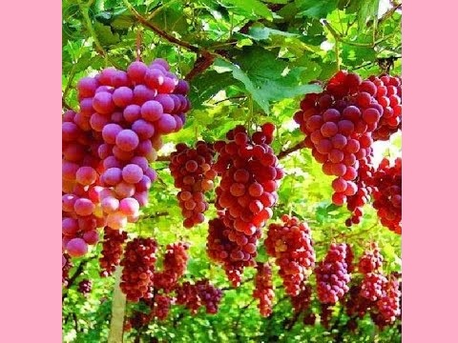
1- عمّ يتحدث النص؟
يتحدث النص عن بستان في الريف.
2-ماذا تشبه عرائش العنب؟
تشبه المظلة المزركشة.
3-ماذا تشبه عناقيد العرائش؟
تشبه اللؤلؤ والمرجان.
4-ماالذي يحيط بالبستان؟
يحيط سور متوسط الارتفاع
5-ماالذي يتدلى فوق السور؟
يتدلى فوق السور الاغصان المحملة بالثمار الملونة

Slide 5
اكتب مقطعا اصف فيه منظرا طبيعيا مستخدما التشبيه

